Slide 1


Slide 2


Slide 3

Lucas 5:17-26

Slide 4

Todos nós sem exceção já tivemos colheitas boas em nossa vida; e também já vivenciamos momentos e períodos onde tivemos que colher frutos amargos, produto de decisões equivocadas; sementes plantadas em terrenos que Deus nunca nos pediu para lançarmos.

Slide 5
Porém, nosso Deus é tão misericordioso que mesmo sabendo que precisamos passar por essa colheita, Ele minimiza as dores, diminui o tempo e, por muitas vezes, coloca uma espécie de anestesia para que a dor não seja tão forte.

Slide 6
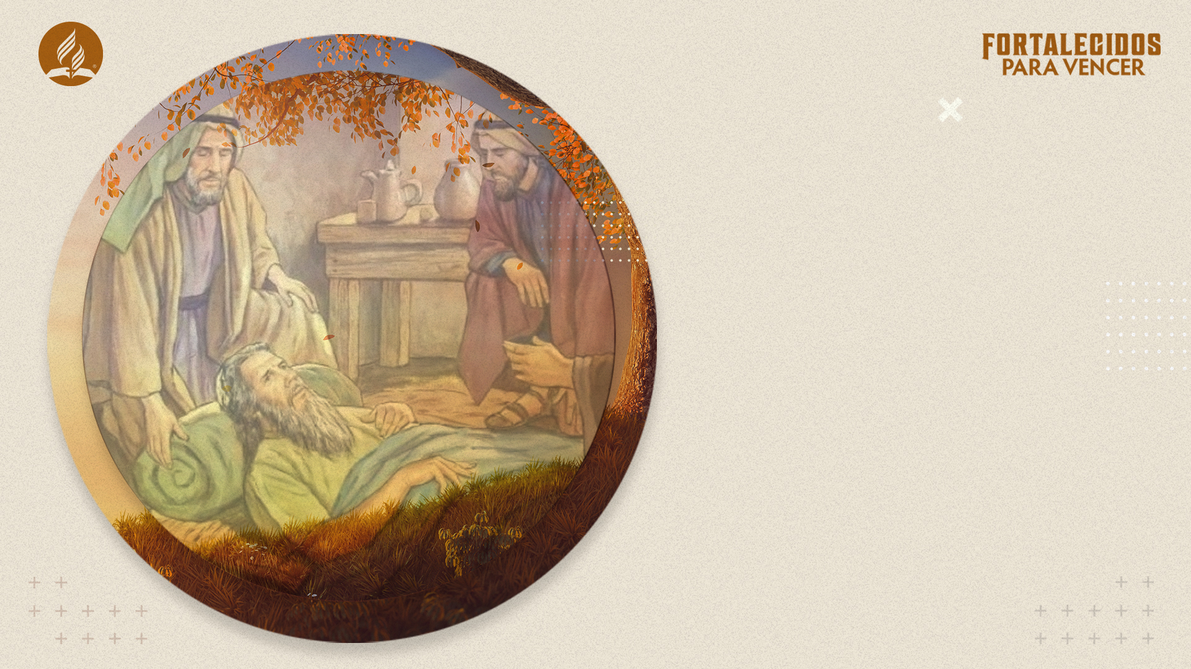
A história de hoje vai falar sobre alguém que tinha semeado más sementes durante um longo tempo da sua vida; e que agora deitado numa cama estava colhendo o fruto sofrido da sua libertinosa vida pregressa.
A cura de um paralítico

Slide 7
Lucas capitulo 5 não diz quais tinham sido estas decisões e qual era a razão para ele se encontrar paralitico e leproso ao mesmo tempo. Havia recorrido aos lideres religiosos da época para buscar alivio ao sofrimento da sua alma, mas sem sucesso.

Slide 8
Cercado nesses pensamentos ele se sentia desiludido da vida e sem esperança para viver. Nos tempos atuais poderíamos dizer que o personagem principal de nossa história se sentia depressivo ou com sintomas de depressão.

Slide 9
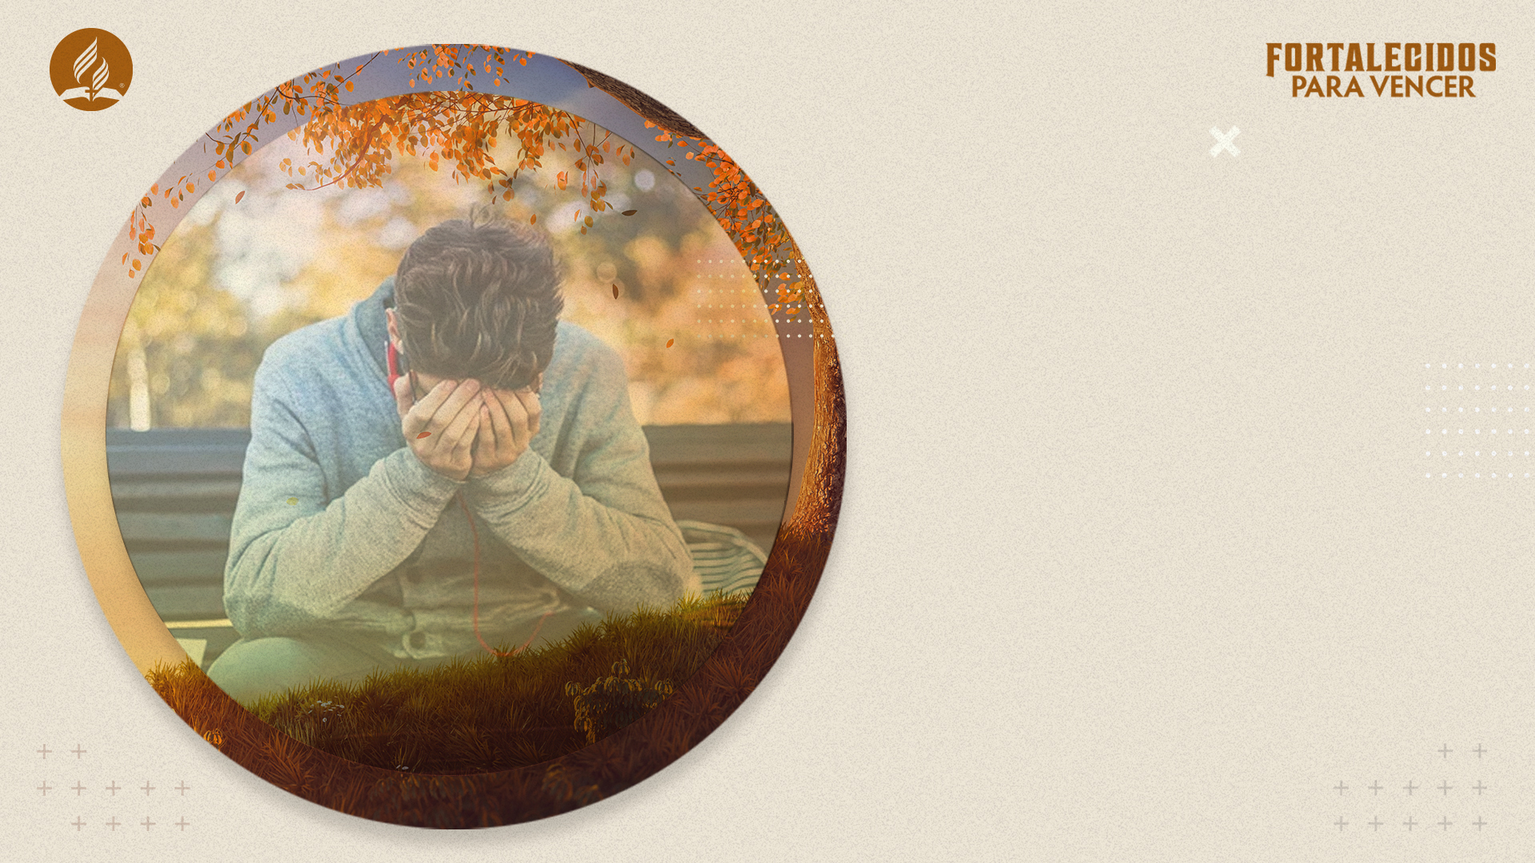
A maioria das pessoas com transtorno depressiva não aparenta estar doente. Em pacientes com sintomas mais graves, pode-se observar um declínio na higiene, bem como uma mudança no peso.

Slide 10
O transtorno depressivo tem um potencial significativo de morbidade e mortalidade, contribuindo para suicídio, incidência e resultados adversos de doenças médicas, interrupção das relações interpessoais, abuso de substâncias e tempo de trabalho perdido.
Falando um pouco sobre...transtorno depressivo

Slide 11
Entre os critérios para um transtorno depressivo, pelo menos cinco dos seguintes sintomas devem estar presentes durante um período de duas semanas:
.
Falando um pouco sobre...transtorno depressivo

Slide 12
Humor deprimido: para crianças e adolescentes, isso também pode ser um humor irritável;
Interesse diminuído ou perda de prazer em quase todas as atividades (anedonia);
.
Falando um pouco sobre...transtorno depressivo

Slide 13
Alteração significativa de peso ou distúrbio de apetite.
Distúrbio do sono (insônia ou hipersonia);
Agitação ou retardo psicomotor;
Fadiga ou perda de energia;
Sentimentos de inutilidade;
.
Falando um pouco sobre...transtorno depressivo

Slide 14
Diminuição da capacidade de pensar ou concentrar, indecisão;
Pensamentos recorrentes de morte, ideação suicida recorrente sem um plano específico ou uma tentativa de suicídio ou plano específico para cometer suicídio.
(Fonte CDD 2019)
.
Falando um pouco sobre...transtorno depressivo

Slide 15
É preciso falar com alguém da sua confiança, buscar ajuda médica e psicológica.
Falando um pouco sobre...transtorno depressivo

Slide 16

Assim, se sentia aquele paralitico. Inútil na vida e sem esperanças por um futuro melhor.
“Como o leproso, esse paralítico perdera toda esperança de restabelecimento. Sua doença era o resultado de uma vida pecaminosa, e seus sofrimentos eram amargurados pelo remorso.
A cura do coração

Slide 17
Em vão apelara para os fariseus e os doutores em busca de alívio; pronunciaram incurável o seu mal, declararam que havia de morrer sob a ira de Deus”. CBV 73.2

Slide 18
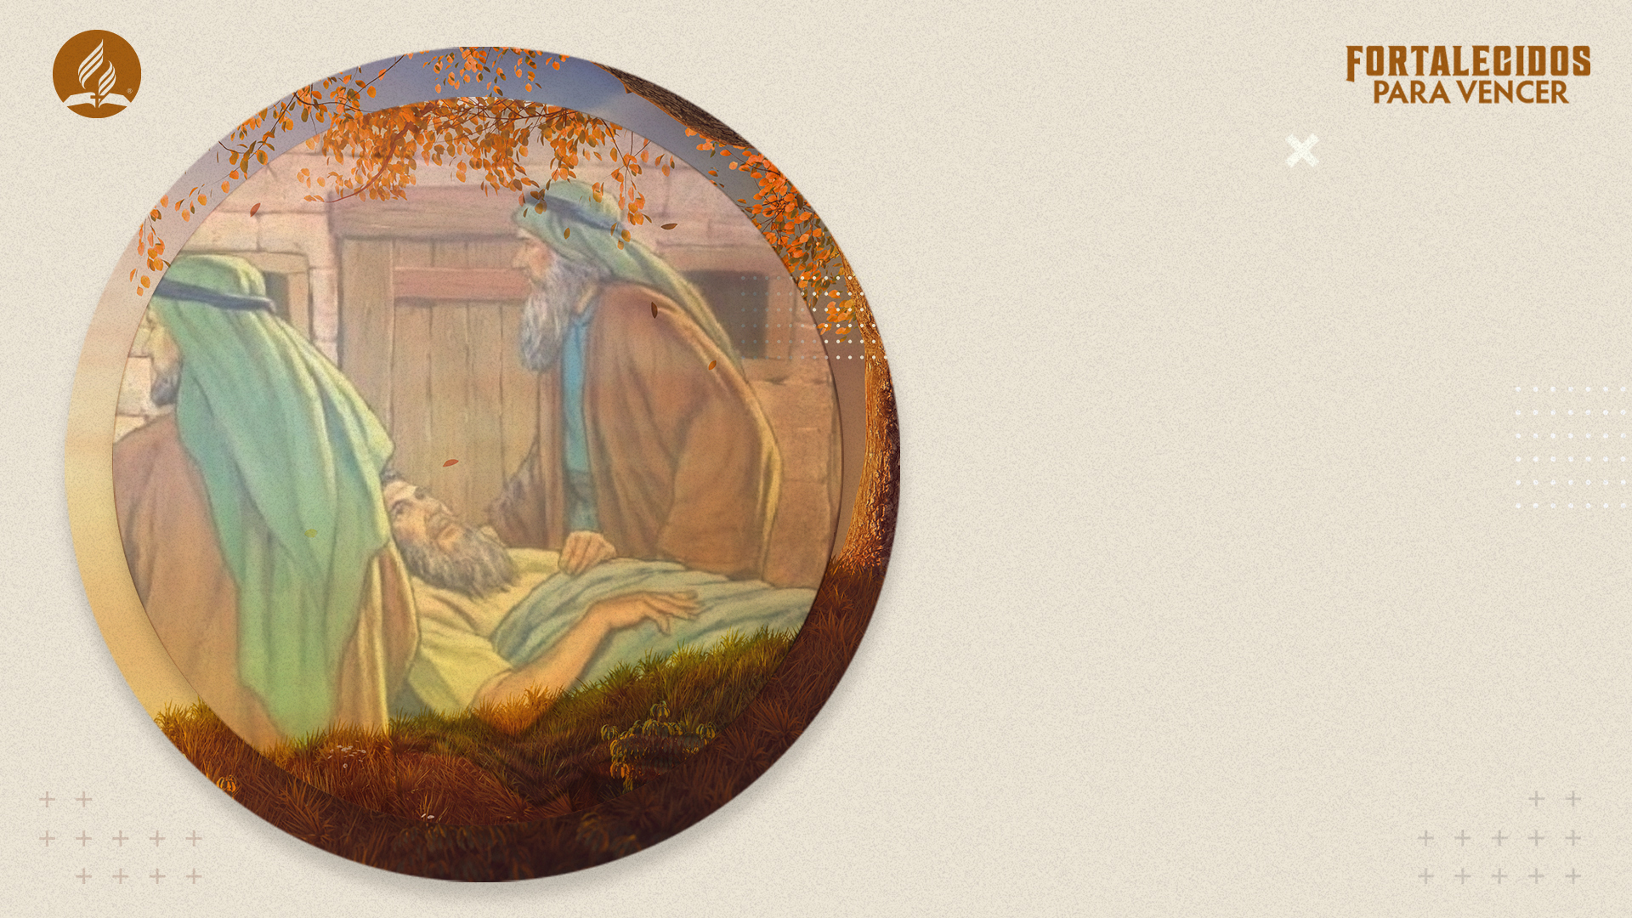
Porém, o paralitico ouvira falar que muitos haviam sido curados por Jesus e não necessariamente a cura do corpo era o que ele mais ansiava, mas, sim, a cura do coração. Queria voltar a ter esperança novamente! Queria ter a paz no coração que há muito tempo havia perdido!

Slide 19
“Não era, entretanto, o restabelecimento físico, que desejava tanto, mas o alívio ao fardo do pecado. Se pudesse ver a Jesus, e receber a certeza do perdão e a paz com o Céu, estaria contente de viver ou morrer, segundo a vontade de Deus” (O Desejado de Todas as Nações, p. 181).

Slide 20

Lucas 5:17 diz: “E o poder do Senhor estava com ele para curar”. Existem duas palavras recorrentes no Novo testamento para a palavra poder. A mais usada é a palavra Dunamis, que quer dizer “um poder que explode, que faz barulho, que todo mundo enxerga suas consequências”.

Slide 21
Mas, existe uma outra palavra que é usada no texto de hoje, exousía, que quer dizer poder, autoridade, potestade, direito. A Bíblia está dizendo que Jesus tinha e tem poder, autoridade e direito sobre o mal. Portanto, nada poderia impedi-Lo de curar.

Slide 22
O que mais chama a atenção é que um grupo de pessoas que estava fisicamente ao lado de Cristo, não conseguia vislumbrar esse poder.

Slide 23
Já o paralítico e seus amigos, embora separados da presença física de Jesus, anelava por esse poder transformador.

Slide 24

Verdadeiros Amigos

Slide 25
Amigo de verdade é aquele que quer você mais perto de Deus; tendo paz de coração; se reerguendo na vida; tendo a capacidade de sonhar de novo; abandonando a vida passada de tristeza pelo pecado e caminhando uma nova vida com Cristo.

Slide 26
Os amigos do paralitico eram dessa classe de amigos. Foram até a casa do seu amigo e por insistência dele mesmo idealizaram um plano de colocar seu amigo frente a frente com o Salvador.

Slide 27
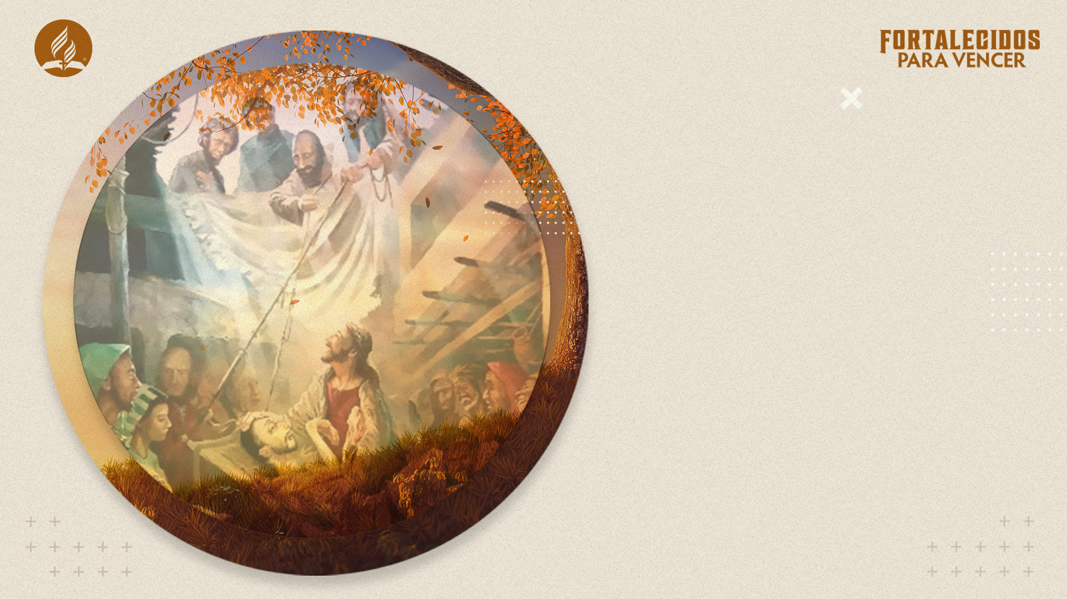
Por sugestão do próprio paralítico diante das impossibilidades, ele teve a ideia de que ele poderia ser colocado pelo teto da casa.

Slide 28
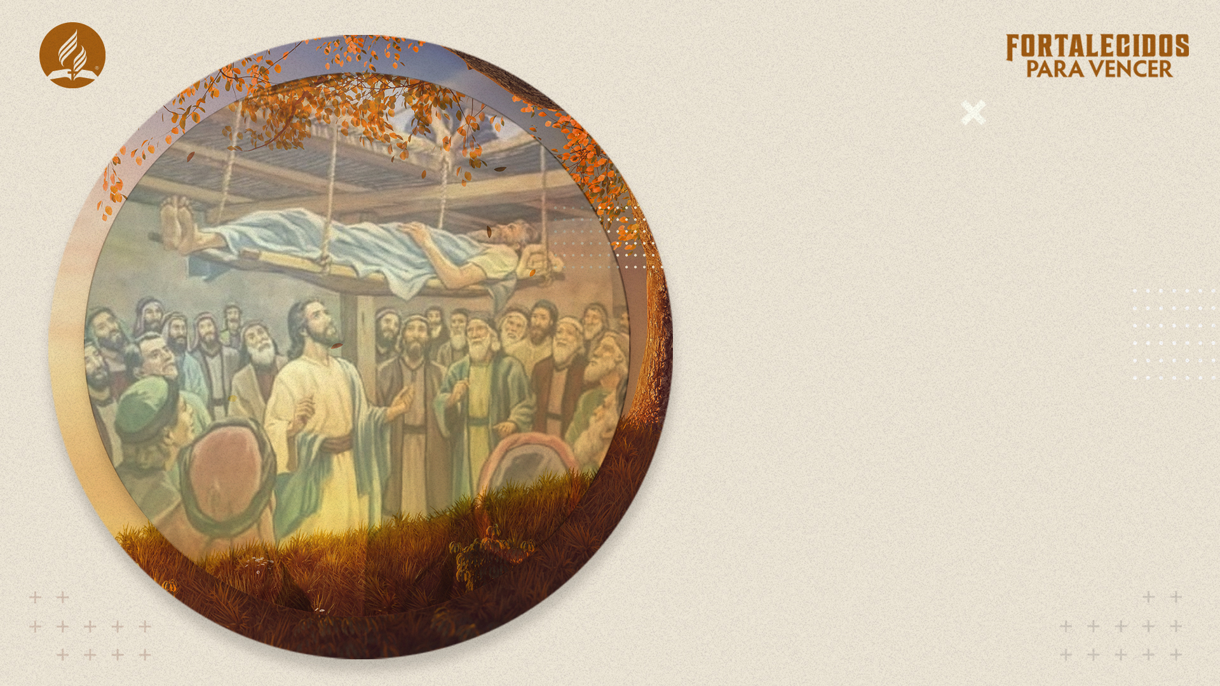
O sermão de Cristo foi interrompido quando provavelmente começou a cair poeira, alguns pedaços de palha e terra na cabeça dele e dos outros que estavam no local.

Slide 29
Ao ficar frente a frente com Jesus, o olhar de desespero se cruzou com o olhar perdoador de Cristo. Jesus leu a angústia de um coração que há anos vivia em depressão e na absoluta desilusão. Percebeu que o que mais ele buscava era o perdão dos seus pecados e a paz que excede todo entendimento.

Slide 30
Jesus sabia que o paralitico já havia se arrependido da vida pregressa de pecados.
Por tanto, sua primeira declaração foi: Filho, teus pecados estão perdoados! Que grande presente ele recebeu! Parece que uma tonelada de peso havia saído de si!

Slide 31
“O fardo de desespero cai da mente do doente; repousa-lhe no espírito a paz do perdão, brilhando-lhe no semblante. O sofrimento físico desaparece, e todo o seu ser é transformado. O impotente paralítico estava curado e perdoado o culpado pecador!”
DTN 182

Slide 32
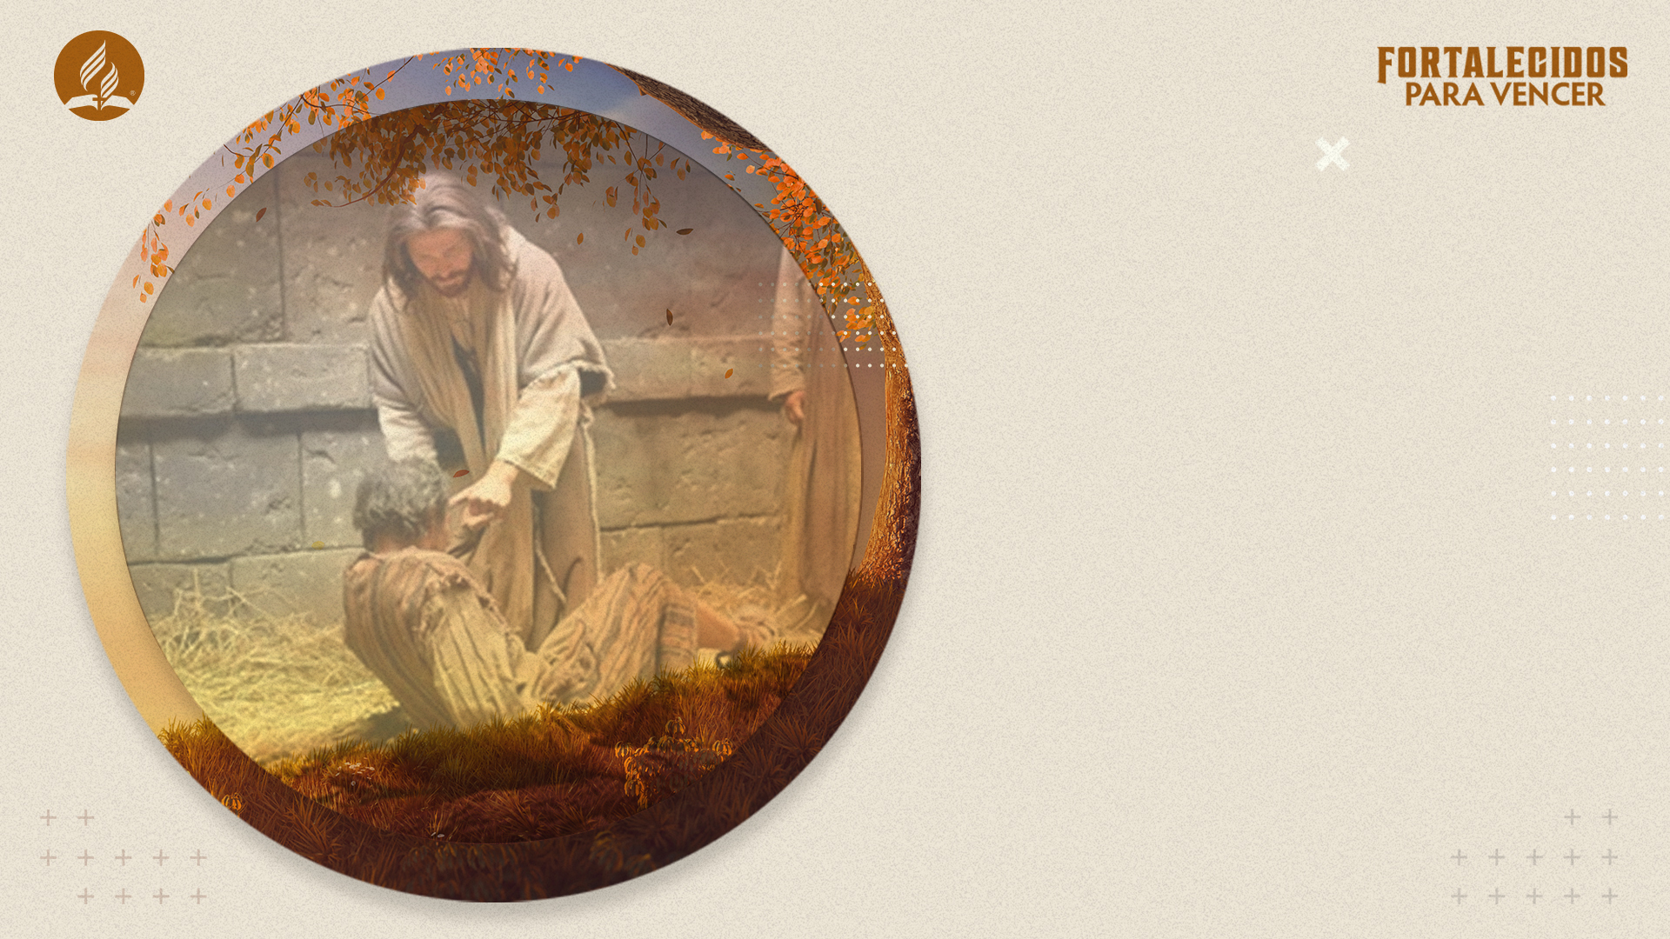
O paralítico se levanta dando Glorias a Deus! Seu passado estava esquecido! Os anos de sofrimento, depressão e sem esperança já não existiam mais! Jesus havia mudado tudo!

Slide 33
E você, como está? Se você vier até a presença de Jesus neste momento, Ele perdoará seus pecados e levantará sua vida espiritual para viver novos sonhos, novos projetos, novas experiências com Deus.

